Slide 1
Titre Professionnel niveau III “Développeur-se logiciel”
Application “Push mail”
Gilles LE BACHELIER 14 juin 2018

Slide 2

Présentation
1
Formation développeur-se logiciel Java web
Apprentissage intensif (9 mois) et en alternance
Reconversion professionnelle
Partenariat entre le groupe la Poste et l’école Simplon.co
Réalisation d’un “chef d’œuvre” : l’application Push mail
Notes:
Bonjour à tous, 2
Je me présente : GLB, 42 ans et 18 ans <groupe>, où j’ai pu exercer différents métiers, le dernier étant celui de Facteur Qualité.
J’ai toujours été très intéressé par l’informatique, mais sans avoir de connaissance en programmation. J’ai juste fait un peu de Turbo Pascal en fac et ai créé un site web perso.
En mai dernier, j’ai postulé à une offre interne pour participer à une formation de Concepteur – Développeur et, après différentes étapes de sélections, j’ai été retenu et ai pu commencer en octobre.
Celle-ci s’est déroulé en alternance entre l’école Simplon de Montreuil pour l’apprentissage des bases et de l’autonomie, et la CMS SI de Nantes pour la mise en pratique, au travers de la prise en charge de UST (de difficulté croissante), mais aussi l’acquisition de technologies différentes (principalement JS et NodeJS).
Il faut croire que la formation a été efficace, car aujourd’hui, alors que je partais pourtant de zéro, j’ai pu créer une application complète »

Slide 3


Introduction
2
Répond à une demande du client (Véhiposte)
L’application s’intègre à un site existant
Conçue et réalisée à partir du cahier des charges
Permet la consultation des différentes alertes remontées
Propose de recevoir un e-mail récapitulatif
Notes:
« Mais avant de la détailler, je vais vous présenter le contexte pro : le site sur lequel travaille l’équipe dont je fais partie s’appel Véhiparc, et notre client est Véhiposte, une filiale du groupe la Poste.
Ce logiciel est un gestionnaire flotte automobile pour tous les pros (donc pas que la Poste) et l’application que j’ai développé, qui s’intègre dans ce site, se nomme Push mail.
Celle-ci est, par choix perso et en accord avec ma responsable, en lien direct avec le site, dans un désir de continuité technologique et d’investissement (cela s’est étalé sur près de 3 mois), et répond aussi à une forte demande du client, qui a eu beaucoup de remontées dans ce sens de la part des utilisateurs.
Elle sert à signaler les différentes alertes du périmètre de chaque personne connectée au site et propose de s’abonner à un service permettant de recevoir tous les mois un e-mail récapitulatif. Ces alertes sont déclenchées par des anomalies, comme par exemple l’utilisation de cartes carburants le dimanche ou la prise d’un carburant de nature différente de celui du véhicule identifié, et sont remontées pour des raisons d’économie et de sécurité.
So without transition, I’m going to introduce now this application with a quick sum-up. And please forgive my terrible French accent ! »

Slide 4





Abstract
3
Véhiparc is a car management software
This application report all abnormal situations to subscribed users
Send a e-mail recap once per month
Propose page that summarise all kind of alerts
User-friendly subscription system
Single Page Application built with NodeJS, Bootstrap and AngularJS

Slide 5
Cahier des charges
4
Le client souhaite une application :
proposant un accès aux alertes sur le dashboard
résumant les 8 types d’alertes sur 1 page du site
envoyant chaque mois aux abonnés un e-mail sur les alertes
avec un système de gestion d’abonnement simple
respectant la charte graphique du site et responsive
Notes:
Maintenant que nous sommes de retour en France, je vais pouvoir vous parler du cahier des charges. Celui-ci contient les attentes des clients à propos du projet Push mail, à savoir ici :
* un résumé des alertes, présent sur le dashboard
* une page détaillant le nombre des 8 types d’alertes sur une période donnée
* l’envoi d’un e-mail mensuel récapitulatif des alertes du mois précédent
* un système d’abonnement à ce service d’e-mail
* charte graphique et responsive car multi support

Slide 6
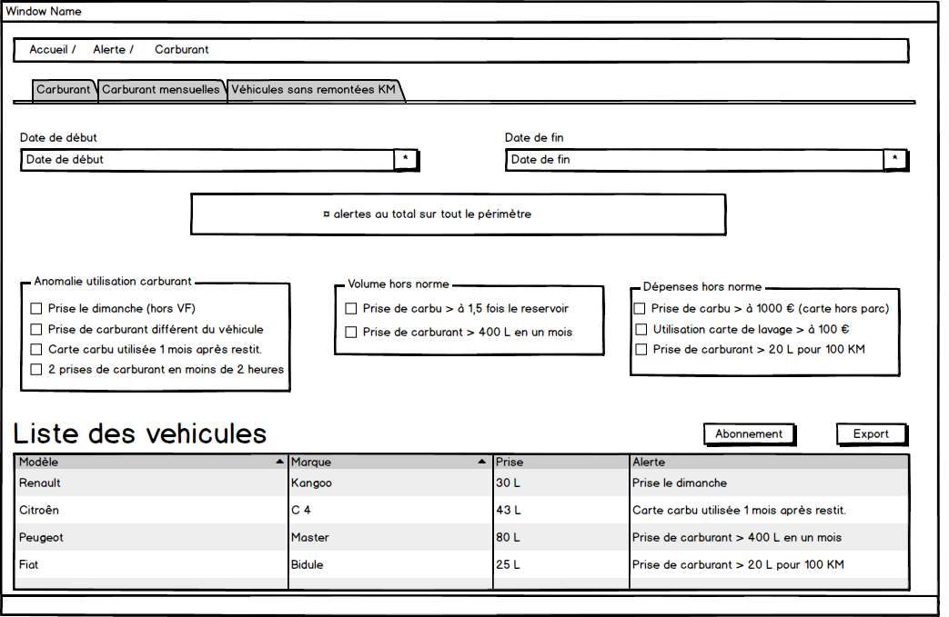
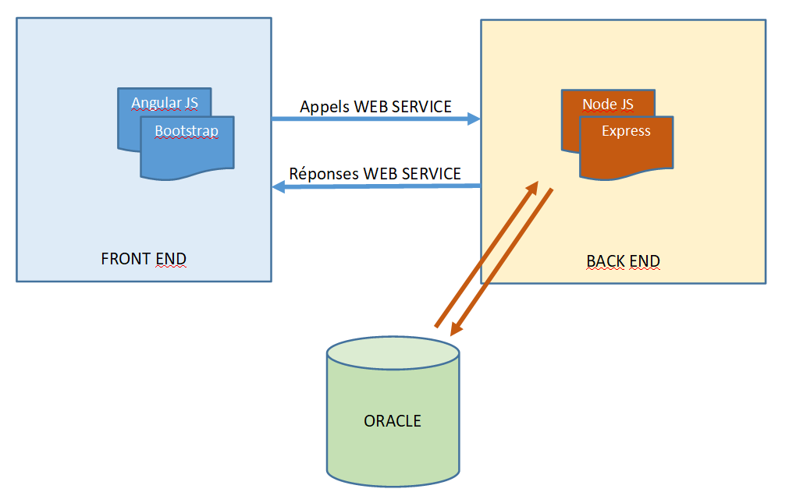
UML et organisation
5
Wireframe de la page « Alertes »
Schéma de l’application Push mail
Notes:
C’est donc à partir de ce document que j’ai réfléchi
et planifié les différentes tâches :
- conception (algorithme, UML et wireframe)
- réalisation (BDD, code et tests)
Je vais vous présenter maintenant ces attentes plus en détail »

Slide 7
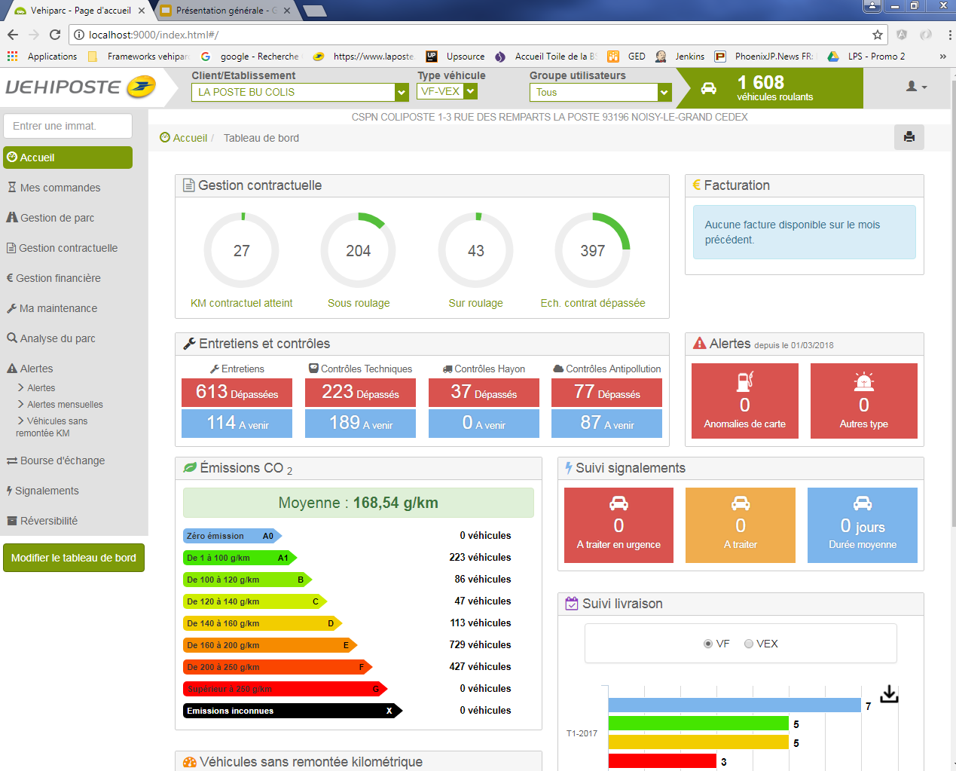
Push mail : dashboard
6
Dashboard du site Véhiparc

Slide 8
Push mail : dashboard
6
Dashboard du site Véhiparc

Slide 9
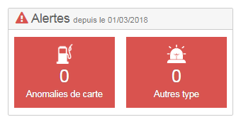
Push mail : dashboard
6
Cadre « Alertes » du dashboard

Slide 10
Push mail : dashboard
6
Ces pavés permettent :
Cadre « Alertes » du dashboard

Slide 11
Push mail : dashboard
6
Ces pavés permettent :
d’afficher le nombre d’alertes
Cadre « Alertes » du dashboard
Notes:
1 cadre avec 2 paves avec nb alertes

Slide 12
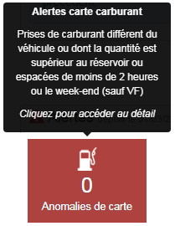
Push mail : dashboard
6
Ces pavés permettent :
d’afficher le nombre d’alertes
de voir une infobulle explicative (survol)
Cadre « Alertes » du dashboard
Notes:
infobulle explicatives

Slide 13
Push mail : dashboard
6
Ces pavés permettent :
d’afficher le nombre d’alertes
de voir une infobulle explicative (survol)
un renvoi vers la page “Alertes” (clic)
Cadre « Alertes » du dashboard
Notes:
lien (clic) envoie sur la page alerte
-----------------------------------------------------------------
=> 2 cat au lieu de 3 : raison place (regroup.) et équilibre de la page
=> HTML faisant appel à 2 templates
=> récup les données et nouveau calcul des alertes par pavé
=> URL pour envoi sur la page « Alertes »

Slide 14
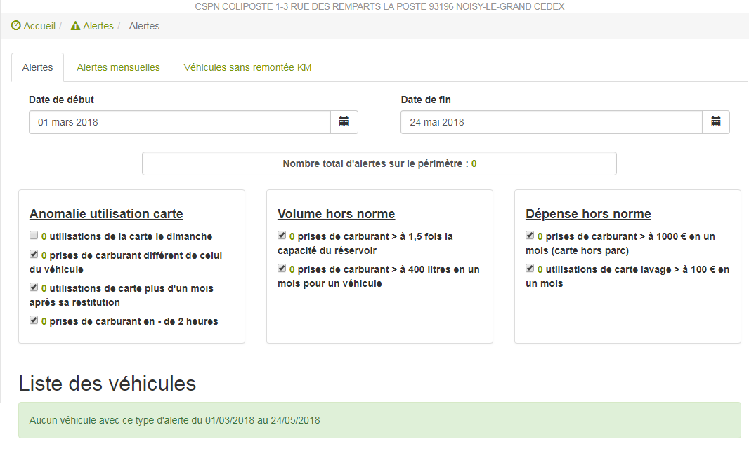
Push mail : page “Alertes”
7
Page “Alertes”

Slide 15
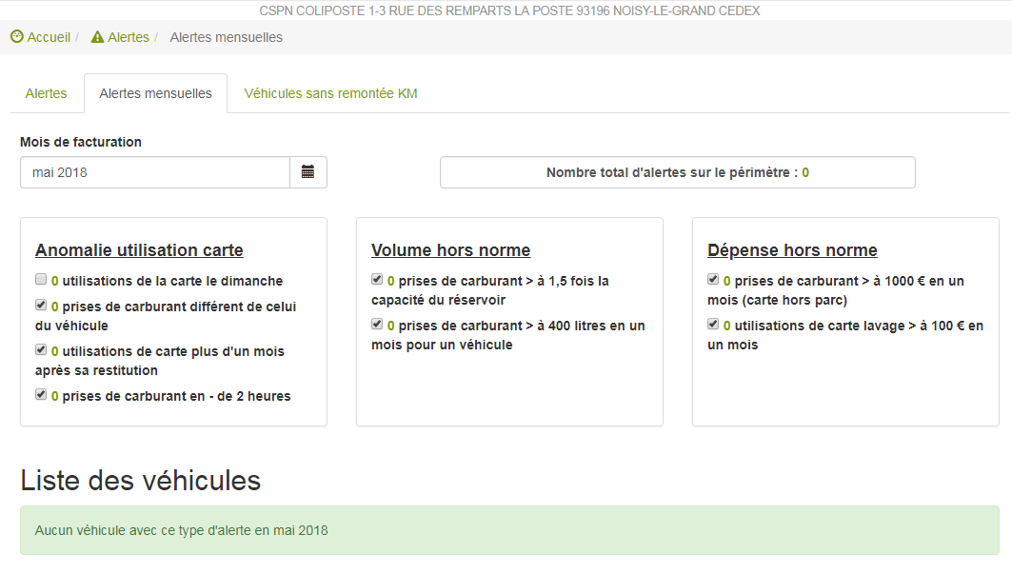
Push mail : page “Alertes”
7
Page “Alertes mensuelles”

Slide 16
Push mail : page “Alertes”
7
Cette page affiche :
Page “Alertes”

Slide 17
Push mail : page “Alertes”
7
Cette page affiche :
un calendrier (choix de la période concernée)
Page “Alertes”
Notes:
choix de la période

Slide 18
Push mail : page “Alertes”
7
Cette page affiche :
un calendrier (choix de la période concernée)
le nombre total d’alertes
Page “Alertes”
Notes:
retrouve total alertes sur même page (global)

Slide 19
Push mail : page “Alertes”
7
Cette page affiche :
un calendrier (choix de la période concernée)
le nombre total d’alertes
le nombre détaillé des alertes (sélectionnable)
Page “Alertes”
Notes:
retrouve toutes catégories alertes (détail)

Slide 20
Push mail : page “Alertes”
7
Cette page affiche :
un calendrier (choix de la période concernée)
le nombre total d’alertes
le nombre détaillé des alertes (sélectionnable)
les détails pour chaque véhicule en alerte
Page “Alertes”
Notes:
tableau descriptif pour chaque véhicule impliqué
--------------------------------------------------------------------
=> intervention notion UX / ergonomie (alignée plutôt que colonne)
=> agilité : 9 alertes, puis 8
=> coche checkbox : déclenche fonction qui rafraîchit les données

Slide 21
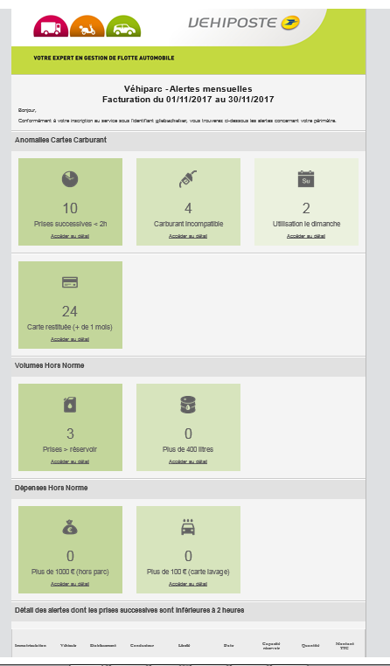
Push mail : e-mail mensuel
8
E-mail mensuel

Slide 22
Push mail : e-mail mensuel
8
Cet e-mail possède :
E-mail mensuel

Slide 23
Push mail : e-mail mensuel
8
Cet e-mail possède :
3 catégories
E-mail mensuel
Notes:
toujours dispo en 3 catégories

Slide 24
Push mail : e-mail mensuel
8
Cet e-mail possède :
3 catégories
8 types d’alertes
E-mail mensuel
Notes:
8 types d’alertes

Slide 25
Push mail : e-mail mensuel
8
Cet e-mail possède :
3 catégories
8 types d’alertes
un tableau récapitulatif (en bas)
E-mail mensuel
Notes:
détail tableau du nombre alertes et moy mensuelle

Slide 26
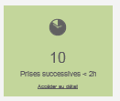
Push mail : e-mail mensuel
8
Cet e-mail possède :
3 catégories
8 types d’alertes
un tableau récapitulatif (en bas)
un lien (cliquable) dans chaque pavé, renvoyant vers la page “Alertes”
E-mail mensuel
Notes:
lien vers page alertes qd clic
-----------------------------------------------------------------
=> mensuel (autour du 23) car remontée donnée
=> mélange dynamique HTML et JS : EJS
=> condition d’envoi (statut, alertes ou pas)
=> place pour futures types / catégories

Slide 27
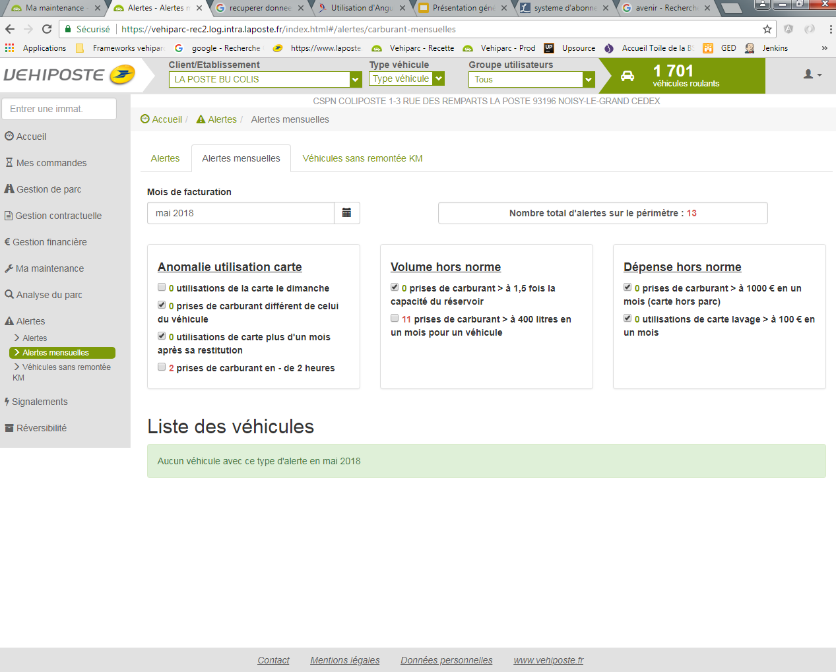
Push mail : système d’abonnement
9
Bouton d’abonnement au service (non affiché)

Slide 28
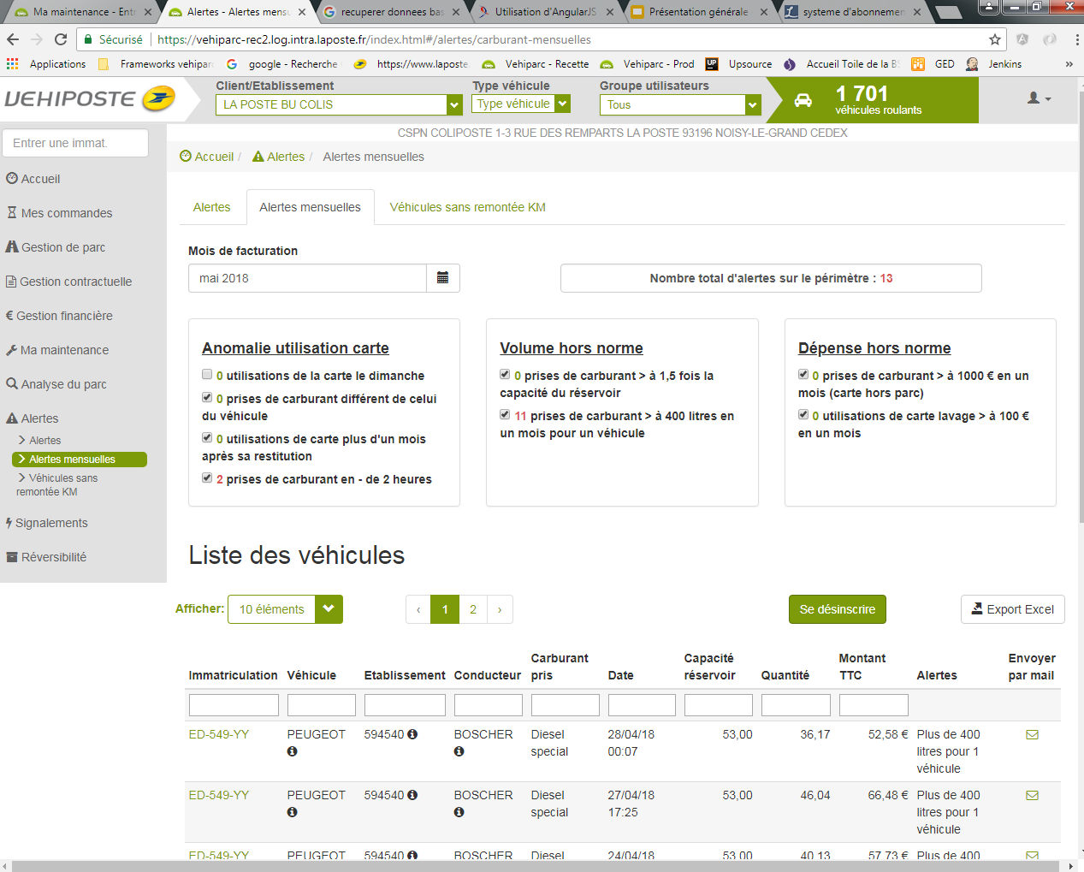
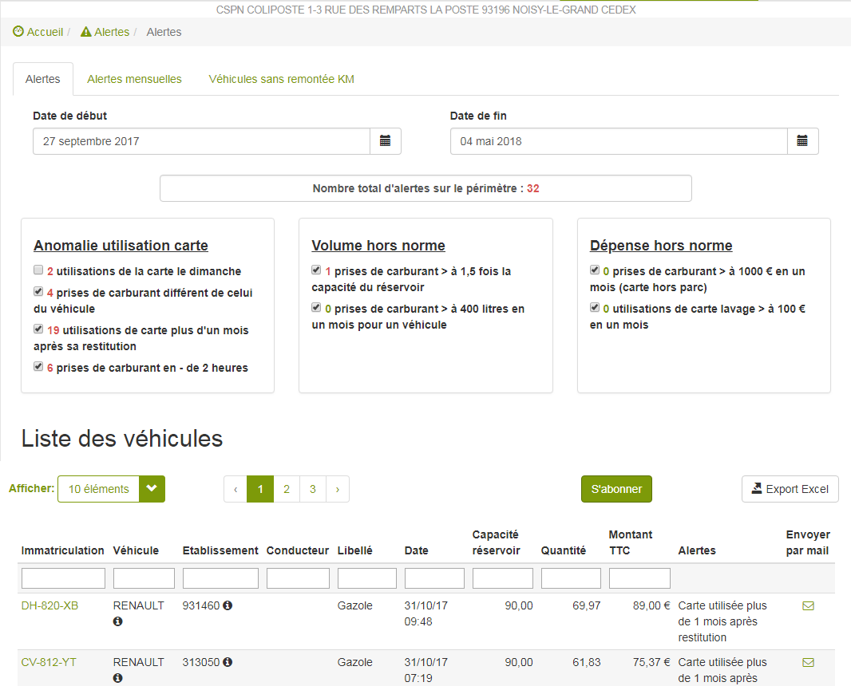
Push mail : système d’abonnement
9
Bouton d’abonnement au service

Slide 29
Push mail : système d’abonnement
9
Ce système permet :
Bouton d’abonnement au service

Slide 30
Push mail : système d’abonnement
9
Ce système permet :
de s’abonner ou se désabonner (clic)
Bouton d’abonnement au service
Notes:
utilisation simple par système de bouton

Slide 31
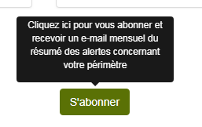
Push mail : système d’abonnement
9
Ce système permet :
de s’abonner ou se désabonner (clic)
de voir une infobulle explicative (survol)
Bouton d’abonnement au service
Notes:
infobulle en cas de survol

Slide 32
Push mail : système d’abonnement
9
Ce système permet :
de s’abonner ou se désabonner (clic)
de voir une infobulle explicative (survol)
d’afficher un message de confirmation (clic)
Bouton d’abonnement au service
Notes:
message d’information ou confirmation
------------------------------------------------------------
=> 2 cas d’utilisateur (statut)
=> récupère le statut de l’utilisateur connecté pour afficher bouton
=> couleur lié aux chiffres (info visuelle)
=> si clic, envoie nouveau statut en base
=> bootstrap pour les messages et infobulles

Slide 33

Perspectives
10
Véhiparc change en permanence : il est “vivant” !
Des services sont proposés / adaptés selon les besoins du client
L’application Push mail est évolutive
Le site s’adapte aux évolutions technologiques
Réponse à un appel d’offre : de nouveaux horizons ?
Notes:
L’application Push mail, tout comme Véhiparc, n’est pas figée et va continuer à évoluer en fonction des demandes des clients et des nouvelles technologies.
D’ailleurs, le prochain gros projet de changement du site sera de faire migrer la partie Front d’AngularJS à Angular 5. Cela demandera de repenser l’architecture, le code, affectera aussi l’application Push mail. Tout ceci en plus des UST habituelles ...
Enfin, en cas de réponse positive à un appel d’offre, de nouveaux utilisateurs pourraient se servir de Véhiparc, avec des spécificités propre à leur entreprise, et nécessitant ainsi des adaptations plus ou moins importantes. Donc pas mal de travail en perspective pour nous, ce qui est positif ...

Slide 34

Conclusion
11
Cahier des charges et planning respectés
Push mail bien intégrée à Véhiparc
Résumé sur le dashboard, détaillé dans la page “Alertes”
E-mail mensuel, système d’abonnement simple d’utilisation
Application évolutive et amenée à évoluer...
Notes:
En conclusion : ...
------------------------------------------------------------------------------
« Au final, en produisant cette application, je suis passé par
toutes les étape de la conception et de la réalisation et ai pu mettre en pratique les connaissances acquises durant ma formation, tout ceci en gardant à l’esprit le cahier des charges et dans le respect du temps imparti.
Cela m’a aussi confronté aux difficultés réelles du métier de développeur, toutes été surmontées grâce à de nombreuses recherches et aux conseils de mes collègues de l’équipe.
Cela a vraiment été une expérience enrichissante et a confirmé mon intérêt pour ce métier et le choix de cette nouvelle carrière.
Maintenant, je suis bien conscient que la fin de cette formation ne marque que la première étape d’un long chemin d’apprentissage ... et c’est aussi, à mon sens, ce qui fait l’intérêt de ce métier »

Slide 35
Merci de votre attention ...

